Slide 1


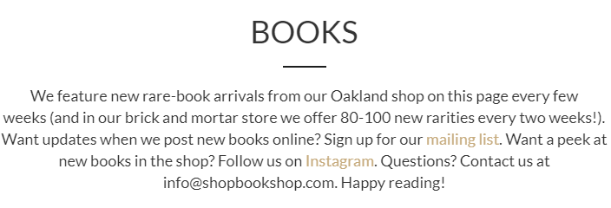

直截了当的交互
多层架构：
分为上中下，分别为导航栏，图书信息，版权信息
顶部导航栏：
首页链接
登陆 注册
搜索框：
合理布局：
导航，搜索位置显而易见，符合用户习惯；文字，图片，色彩构成风格统一，协调的主题。
使用table，frame，div等配合css，使模块，图书信息等排列整齐
页面导航：
邮件信息：
特征鲜明：
书的图片，标题等突出书店特征。标识位置显著
购物：
线框分割：
线框与按钮颜色的配合，增强界面友好性，易操作性
页面引导：
提供返回首页，返回继续购物等引导
美学设计：
简约的风格，暗淡之间分隔元素，亮丽和谐的按钮

Slide 2

内容设计——“内容为王”
·首页
用户导航栏——便于用户的登陆、注册。（每个页面均提供该组件）
搜索栏——便于用户搜索想要的图书
联系信息——便于作者或出版社与网站进行商业联系
书籍推荐——为用户推荐网站精选的图书
功能设计——实用、简单、好用、耐用
·公共模块：
1)账号的注册、登录、注销
2)转账交易
3)会话
·图书提供者模块：
1)商户或出版社的认证
2)图书信息的增删改查
3)浏览用户购买图书信息
4)浏览用户意见信息
·图书购买者模块：
1)浏览与查找图书信息
2)提交购买图书订单
3)修改个人信息
4)添加图书评论

